Slide 1

钾代谢障碍
Disorders of Potassium Balance
Department of Pathophysiology
Liu Rong

Slide 2
钾的主要生理功能
调节细胞内外的渗透压和酸碱平衡
维持细胞静息膜电位
参与细胞新陈代谢

Slide 3
钾的分布和平衡
食物摄入
50~120 mmol/day
血清 [K⁺] 4.5mmol/L
ECF 2%
ICF
K⁺
[K⁺] 140-160 mmol/L
机体总钾
排出
98% of the total body potassium
50~55mmol/Kg body weight
皮肤 微量
结肠 10%
多吃多排
少吃少排
不吃也排
肾脏 > 80%

Slide 4
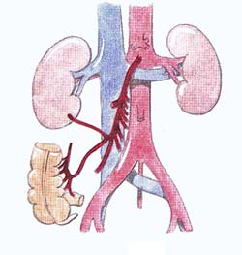
钾平衡的调节
肾脏的调节

Slide 5
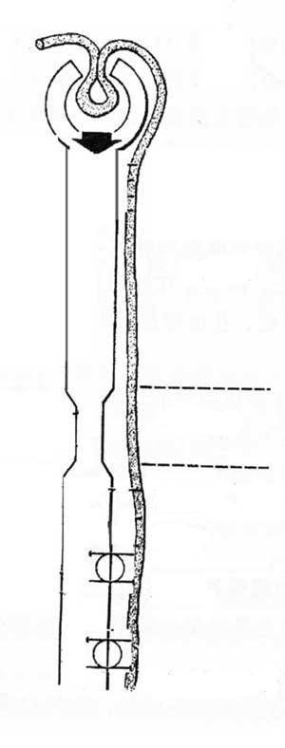
肾脏排钾的过程:
肾小球
钾在肾小球的滤过
K⁺
近曲小管
90-95%的钾在近曲小管和髓袢升支粗段重吸收
远曲小管和集合管的主细胞泌钾
髓袢
远曲小管
远曲小管和集合管的闰细胞重吸收钾
集合管
K⁺

Slide 6
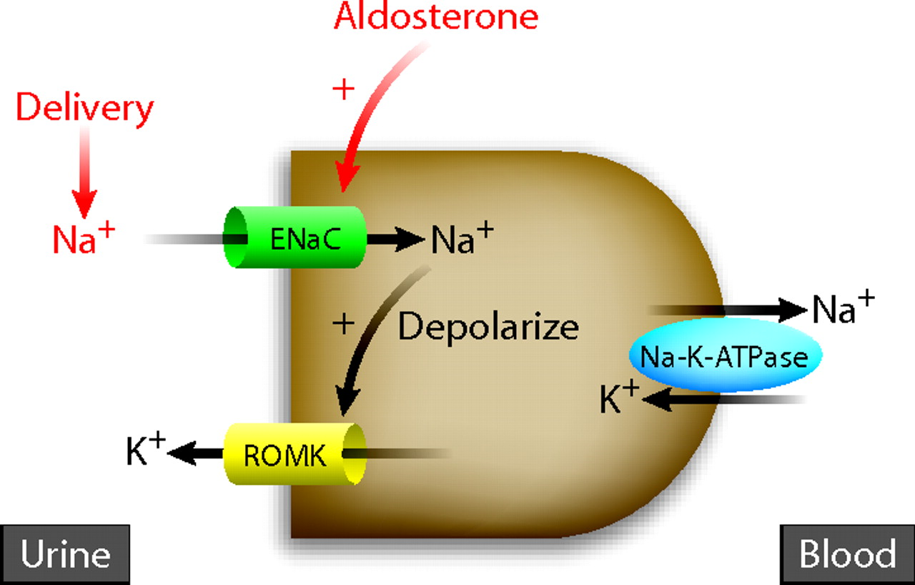
影响肾排钾的因素
+
1
胞外钾浓度
Ald
2
3
远端流速
4
酸碱状态
主细胞 （Principle cell）
Notes:
ROMK，即 the renal outer-medullary K+ channel
ENaC，即 epithelial sodium channel

Slide 7
钾平衡的调节
肾脏的调节
钾在细胞内外的移动

Slide 8
钾在细胞内外的移动
1.激素 — insulin, glucagon, catecholamines, thyroid hormone
2.Serum [K⁺]
3.细胞外液的pH和血浆渗透压
4.Others — rate of cell breakdown, hypoxia, exercise

Slide 9
低钾血症（hypokalemia）
(血清钾浓度<3.5mmol/L,总钾量可降低或不降低)
（一）摄 入↓
如禁食+未补或补钾不够
（二）排 出↑(最主要病因)
1．胃肠道排K⁺↑
2. 经皮肤失钾

Slide 10
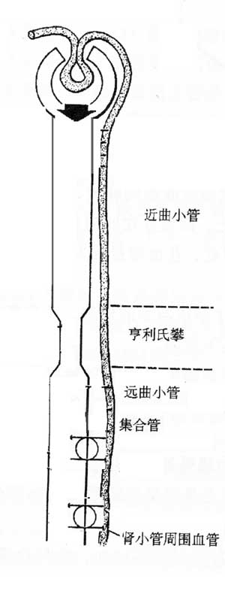
3. 经肾失钾
多尿：排钾利尿剂/肾疾患导致
多尿，远端流速增加
Ald 分泌过多
肾小管性酸中毒
低镁
碱中毒

Slide 11
（三）钾从细胞外转移到细胞内
胰岛素、肾上腺素
碱中毒
H⁺
3Na⁺
ATP酶
K⁺
2K⁺
K通道
毒物
糖原
蛋白
K
K

Slide 12
Case Report
42岁女性患者急诊入院，主要症状：进食减少，恶心，频繁呕吐20天。既往史：3年前被确诊为糖尿病。
诊断：糖尿病酮症酸中毒。用胰岛素治疗，酮症酸中毒得到缓解。同时发现存在尿路感染和严重的低钾血症 (血[K⁺]:2mmol/L). 因此给予大剂量的庆大霉素治疗33天，同时口服和静脉大剂量补钾41天。然而，低钾血症持续存在 (2.55mmol/L).

Slide 13
使医生感到惊奇的是，病人突然出现四肢痉挛性僵直。直到此时，医生才检测了血镁，只有0.2mmol/L!( 正常血[Mg²⁺] ：1.5~ 2.5mmol/L) 立刻静脉输注MgSO_{4 。}几天后，症状完全消失，虽然补钾的量减少，血钾在3天内就恢复了正常。血镁也恢复正常。(《中华内科杂志》1980年1月)

Slide 14
问:
1. 低钾和低镁的原因是什么？
2. 为什么医生没有及时诊断出低镁？
Notes:
低钾原因：摄入减少，呕吐丢失，肾脏丢失（低镁，渗透性利尿），转移到细胞内（胰岛素）
低镁原因：摄入减少，呕吐丢失，肾脏丢失（酸中毒抑制肾小管吸收，渗透性利尿，庆大霉素)，转移到细胞内（胰岛素）

Slide 15
低钾血症对机体的影响
（一）骨 骼 肌
1．肌无力→弛缓性麻痹
（1）血清钾浓度为2.5~3.0mmol/L 时：
四肢软弱无力
（2）血清钾浓度<2.5mmol/L时；
软瘫、严重者呼吸肌麻痹

Slide 16
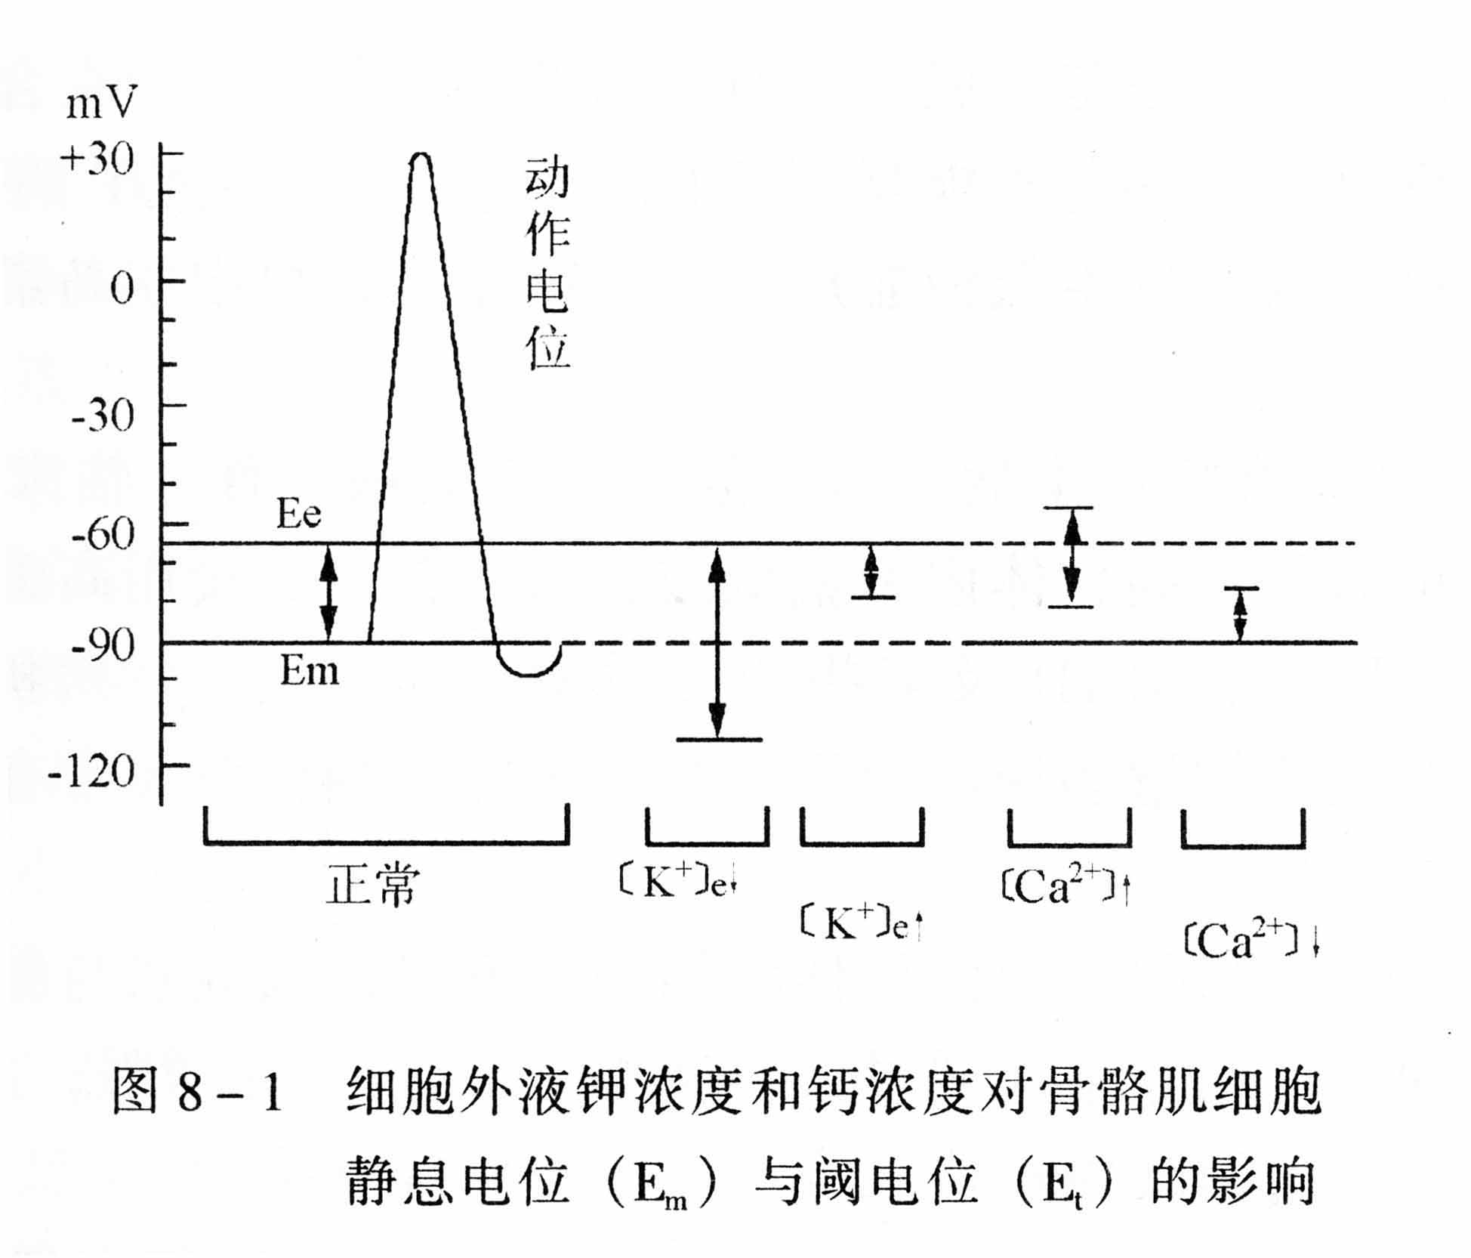
[K⁺ ]i
Em≈E_{k+} = -60 lg
[K⁺ ]e

Slide 17
2．骨骼肌溶解
严重缺钾（血清钾<2.5mmol/L），肌肉运动细胞内钾不能释出使血管扩张→骨骼肌细胞供血↓→肌肉痉挛、缺血性坏死和骨骼肌溶解
缺钾→糖原合成↓→代谢障碍

Slide 18
（二） 胃肠道平滑肌
肌无力→麻痹
肌细胞兴奋性↓（超极化阻滞）→肠道运动↓、肠麻痹、麻痹性肠梗阻

Slide 19
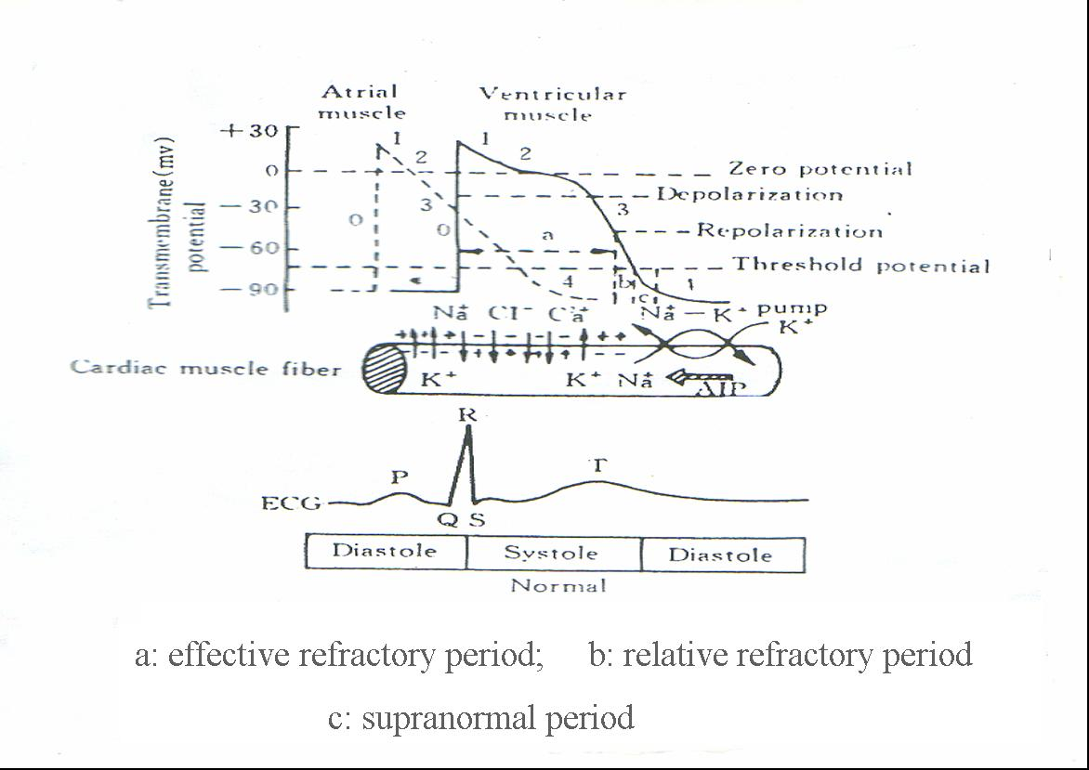
（三） 心肌
（三）心 肌
心肌兴奋性、传导性、自律性、收缩性改变

Slide 20
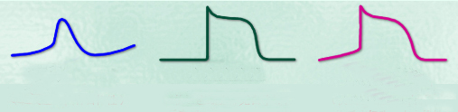
The Action Potential of Sinoatrial Node, Ventricular Muscle and Purkinje’s Fiber
4
4
4
4
4
窦房结
心室肌
Purkinje’s Fiber
_
+
自律性
+
Notes:
自律细胞4期自动去极化：If:内向离子电流,随时间进行性增强，最大激活电位为-100mv, 但是正常情况下，P细胞最多复极到-70mv,因此该通道形成的电流较小；4期自动复极主要靠外向钾电流的衰减
Ica-T：主要在自动去极化后期发挥作用

Slide 21
低钾血症对心肌的影响
兴奋性↑--- 因 K⁺通透性↓↓ RMP绝对值↓
传导性↓--- 因RMP绝对值↓
自律性↑--- 因K⁺通透性↓↓自动除极加速
收缩性↑ --- Ca⁺⁺内流↑ 慢性和严重低钾时下降
心律失常：窦性心动过速、房性及室性早搏，室上性或室性心动过速及室颤。

Slide 22
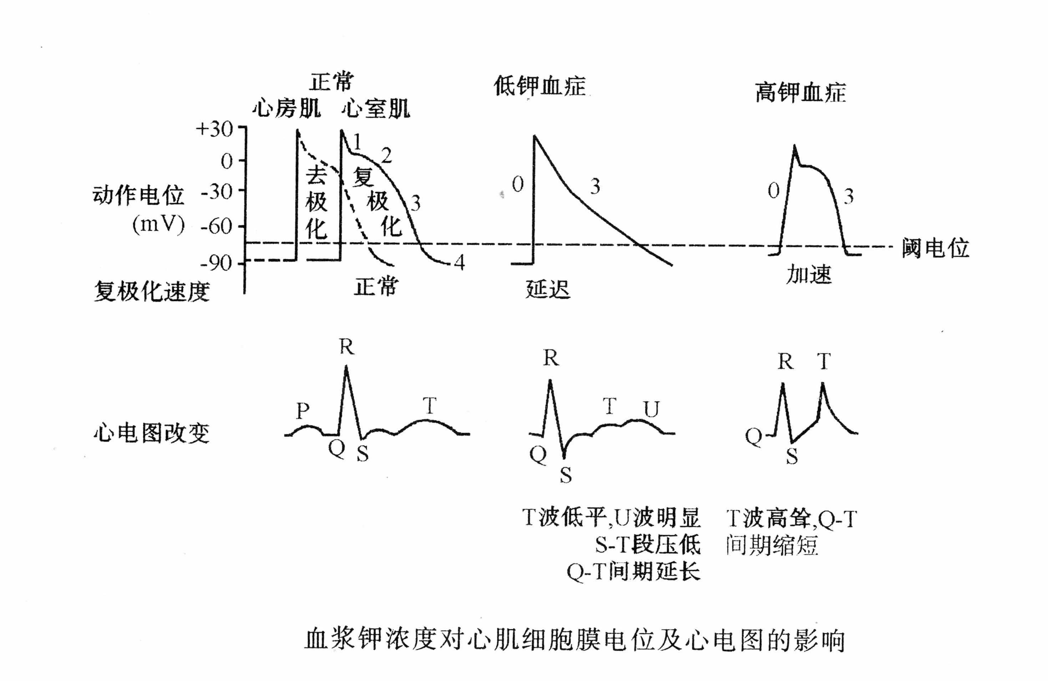
低钾血症时心室肌动作电位变化？
平台期缩短，3期延长
Notes:
发生低血钾时，钠钾泵的活动减弱，细胞外钠离子减少。其对钙离子的影响有二:（1）L型钙离子通道主要对钙离子通透，也对钠离子通透，钠离子减少就减弱了其对钙离子的内流竞争作用，钙离子内流增加；（2）钠钙泵的活动减弱，使得钙离子从细胞内到细胞外转运减少。当细胞内钙离子增加时，可激活钙依赖性钾流（Ica-k）钾离子外流加速，平台期（2期）时间缩短。心肌细胞钾离子通道叫做内向整流钾离子通道，细胞外钾离子减少，内向整流钾离子通道对钾离子的通透性减弱，钾离子又缓慢外流使得3期延长

Slide 23
（四） 肾 脏
1．尿浓缩功能↓：多尿，低比重尿
机 制：
(1) 远曲小管和集合管对ADH反应性↓
(2) 髓袢升枝受损→对Na⁺、Cl⁻重吸收↓→
影响髓质正常渗透压梯度
2．缺钾性肾病：
近曲小管，髓质集合管上皮细胞空泡变性，肾间质纤维化，肾小管萎缩等

Slide 24
（五）酸碱平衡
与原发疾病或引起低钾血症原因有关，但是缺钾或低钾血症本身往往引起代谢性碱中毒
机制
1．低钾血症→肾小管上皮细胞内K⁺↓→K⁺—Na⁺↓、H⁺-Na⁺↑→肾排H⁺↑
2．低钾血症
细胞内K⁺→细胞外
细胞外H⁺→细胞内→
细胞外H⁺↓
此时尿液酸碱性？

Slide 25
高钾血症（hyperkalemia）
血清钾 > 5.5mmol/L
1. 输钾过多过快
2. 排钾过少 ---经肾
因∶GFR ↓
远端流速↓ ---肾功衰少尿期
肾上腺皮质激素↓
保钾利尿剂长期使用
酸中毒
3.分布异常---因酸中毒、胰岛素缺乏、肾上腺素能
β受体阻滞剂、 组织分解

Slide 26
高钾血症对机体的影响
1. 心肌
兴奋性↑ ---因 K⁺ e / K⁺ i ↓↓ RMP绝对值↓
传导性↓ ---因 RMP绝对值↓去极化减慢
自律性↓ ---因K⁺通透性↑↑ 4相去极化减慢
收缩性↓ ---因Ca²⁺内流↓

Slide 27
3期缩短,有效不应期缩短

Slide 28
高钾血症对机体的影响
1. 心肌
兴奋性↑ ---因 K⁺ e / K⁺ i ↓↓ RMP绝对值↓
传导性↓ ---因 RMP绝对值↓去极化减慢
自律性↓ ---因K⁺通透性↑↑ 4相去极化减慢
收缩性↓ ---因Ca²⁺内流↓
心律失常：室颤，心脏骤停

Slide 29
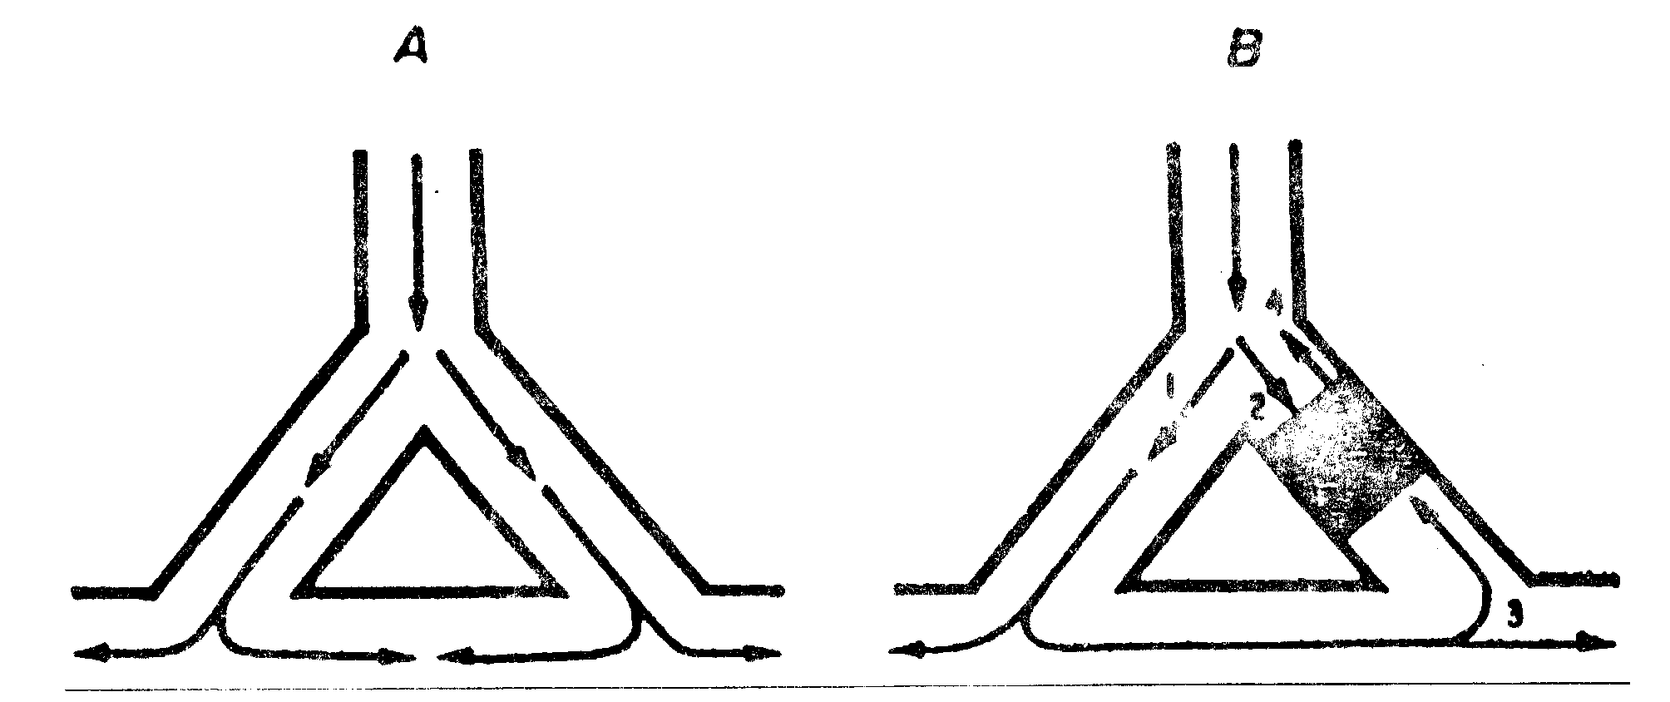
不应期短 +单向传导阻滞 兴奋折返

Slide 30
2.骨骼肌
兴奋性先轻度增高后无法兴奋
3.代谢性酸中毒
细胞外K⁺→细胞内
细胞内H⁺→细胞外
→细胞外H⁺↑
肾小管上皮细胞排K⁺↑ 排H⁺↓
此时尿液酸碱性？

Slide 31
钾代谢障碍的治疗原则
1.病因防治
2.低钾 ----补钾（血清钾浓度<3.0mmol/L或有明显临床表现）
尽量用口服
静脉输入浓度低速度慢
见尿补钾
补钾时不补糖（但要监测血糖）
3.高钾 ----对抗与清除
补钠 加速去极化 传导性↑
补钙 Et上移 恢复兴奋性
胰岛素、葡萄糖
透析疗法

Slide 32

Thank you !

Slide 33
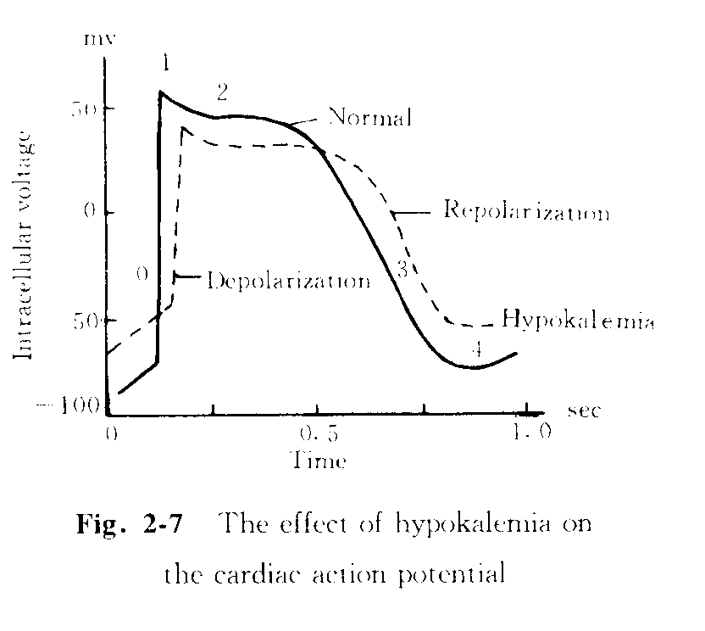
低钾血症时心室肌动作电位变化？
Notes:
自己推测假想的图

Slide 34
